Slide 1
Indbrudsforebyggelsesindsatsen
(Indsæt navn) Kommune
Notes:
Dette powerpoint er et forslag til, hvordan man kan præsentere samarbejdet mellem Bo Trygt og den udvalgte kommune. Det skal tilpasses den enkelte kommunes behov, tal og specifik information.

Slide 2
Hvornår er disse slides relevant at bruge?
Uddannelsesoplæg
Videndeling
Inspiration
De kan bruges i et uddannelsesforløb med udgående medarbejdere, som er direkte i kontakt med borgerne. Det kan hjælpe dem med at forstå deres rolle, og hvordan de kan bidrage.
De kan bruges til at videndele og informere relevante medarbejdere på tværs af forvaltninger om partnerskabet. De kan få et større indblik i de specifikke indsatser, og hvad kommunens konkrete rolle er.
De kan bruges som en guide eller inspiration til, hvordan kommunen kan arbejde med uddannelse af medarbejdere på specifikke Bo trygt-
dagsordener.
Side 3 af 12
Notes:
Slideshowet kan være relevant at bruge i forskellige interne processer, men herover ses tre forslag til, hvornår præsentation kan anvendes. Præsentation stammer oprindeligt fra Furesø kommune og opbygningen tager derfor udgangspunkt i, hvordan de valgte at introducere indbrudsforebyggelsesindsatsen for medarbejdere.

Slide 3
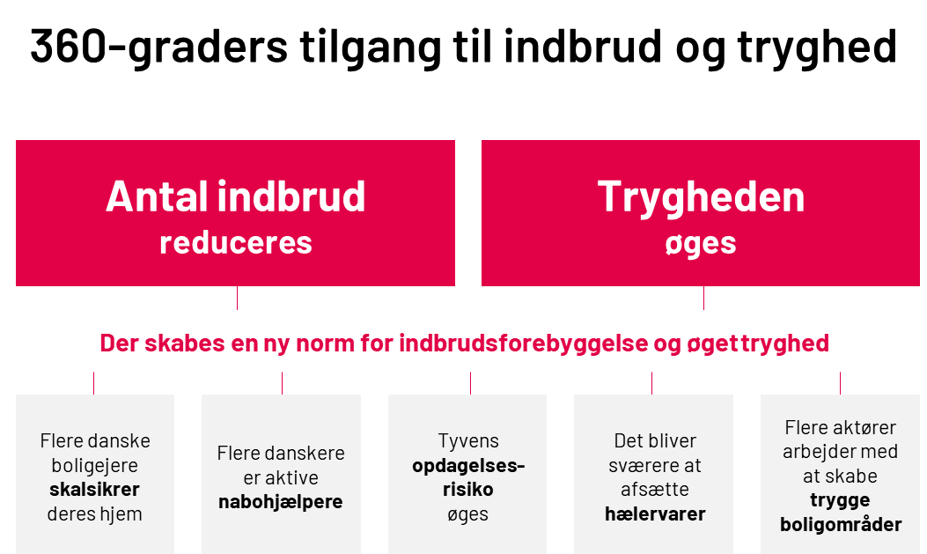
Om de fire partnere og indsatsen
Trygfonden og Realdania har sammen med Bolius og Det Kriminalpræventive Råd iværksat det femårige program Bo trygt. Med Bo trygt vil parterne og alle der deler vores vision skabe en ny norm for indbrudsforebyggelse og øget tryghed i Danmark.
Indsatsen er baseret på en 360-graders tilgang, hvor der både arbejdes med nabohjælp, indbrudsforebyggelse, trygge boligområder, hæleri og tyvens opdagelsesrisiko.
Side 1 af 12

Slide 4
Hvor står vi nu hos os?
(INDSÆT INDBRUDSTAL)
(INDSÆT NABOHJÆLPERTAL)
Side 4 af 12
Notes:
Det første slide kan anvendes som en introduktion og fyldes ud med aktuelle indbrudstal for kommunen. Det kan også suppleres med landsgennemsnittet, for at sætte det i relation til andre kommuner.

Slide 5
Hvad er målet og visionen?
Indbrudsforebyggelse i (Indsæt navn) Kommune skal være et fælles samarbejde og ansvar mellem kommune, politi og borgerne. Konkret vil (Indsæt navn) Kommune, (Indsæt navn) Politi og Bo trygt med denne tilgang arbejde hen imod:
At reducere antallet af indbrud med
to-tredjedele
Målet er at komme under ?? indbrud om året inden for en femårig periode
At styrke nabofællesskabet
gennem ??? nye, aktive nabohjælpere inden for en femårig periode
At øge trygheden
og mindske bekymringen for indbrud i
lokalområdet
Øge antallet af nabohjælpere og gøre dem mere aktive.
Øge den generelle følelse af tryghed i kommunen.
Side 5 af 12
Notes:
På dette slide kan I indsætte jeres lokale målsætning for indbrud, antal aktive nabohjælpere og tryghedsfølelse. Hvis I ikke har lokale tal for tryghed, så kan I benytte: gennemsnitlig er hver 4. dansker utryg og blandt dem der bor i nabolag, hvor man føler sig meget udsat, er tallet 60%.

Slide 6



Indsatsoversigt forår og efterår 2021
Konkrete indsatser for at opnå vores mål i kommunen.
Engagering af borgere
Konstruktiv
Kommunikation & presse
Nabohjælp
Eksempel på aktiviteter i en kommune. Udfyld fra jeres egen handleplan i kommunen.
Fx:
Fx:
Når vi taler eller skriver om indbrud, har vi fokus på, at være handlingsanvisende og komme med konkrete råd til, hvordan man forebygger indbrud.
Tryghedsvandringer*
Kommunikations- og rekrutteringsinitiativer
(Digitale) borgermøder
Opæg om indbrudsforebyggelse*
Involvering af erhvervsliv/andre interessenter
Samarbejde med Bo trygt/DKR
Fx:
**Eksperter fra Bo trygt kan medvirke gratis: www.botrygt.dk
Medarbejderkurser for udgående personale
Kommunens egne platforme
Netværkskommunikation
Mediesamarbejder
Side 6 af 12
Side 5 ud af 14
Notes:
Dette slide præsenterer medarbejderne for indsatser, kommunen har planlagt for at opfylde målsætningen fra forrige slide.
Alle kommuner har en handleplan, hvor du kan finde de kommende indsatser.
Udvælg kun de vigtigste, der er relevante for de konkrete medarbejdere.

Slide 7
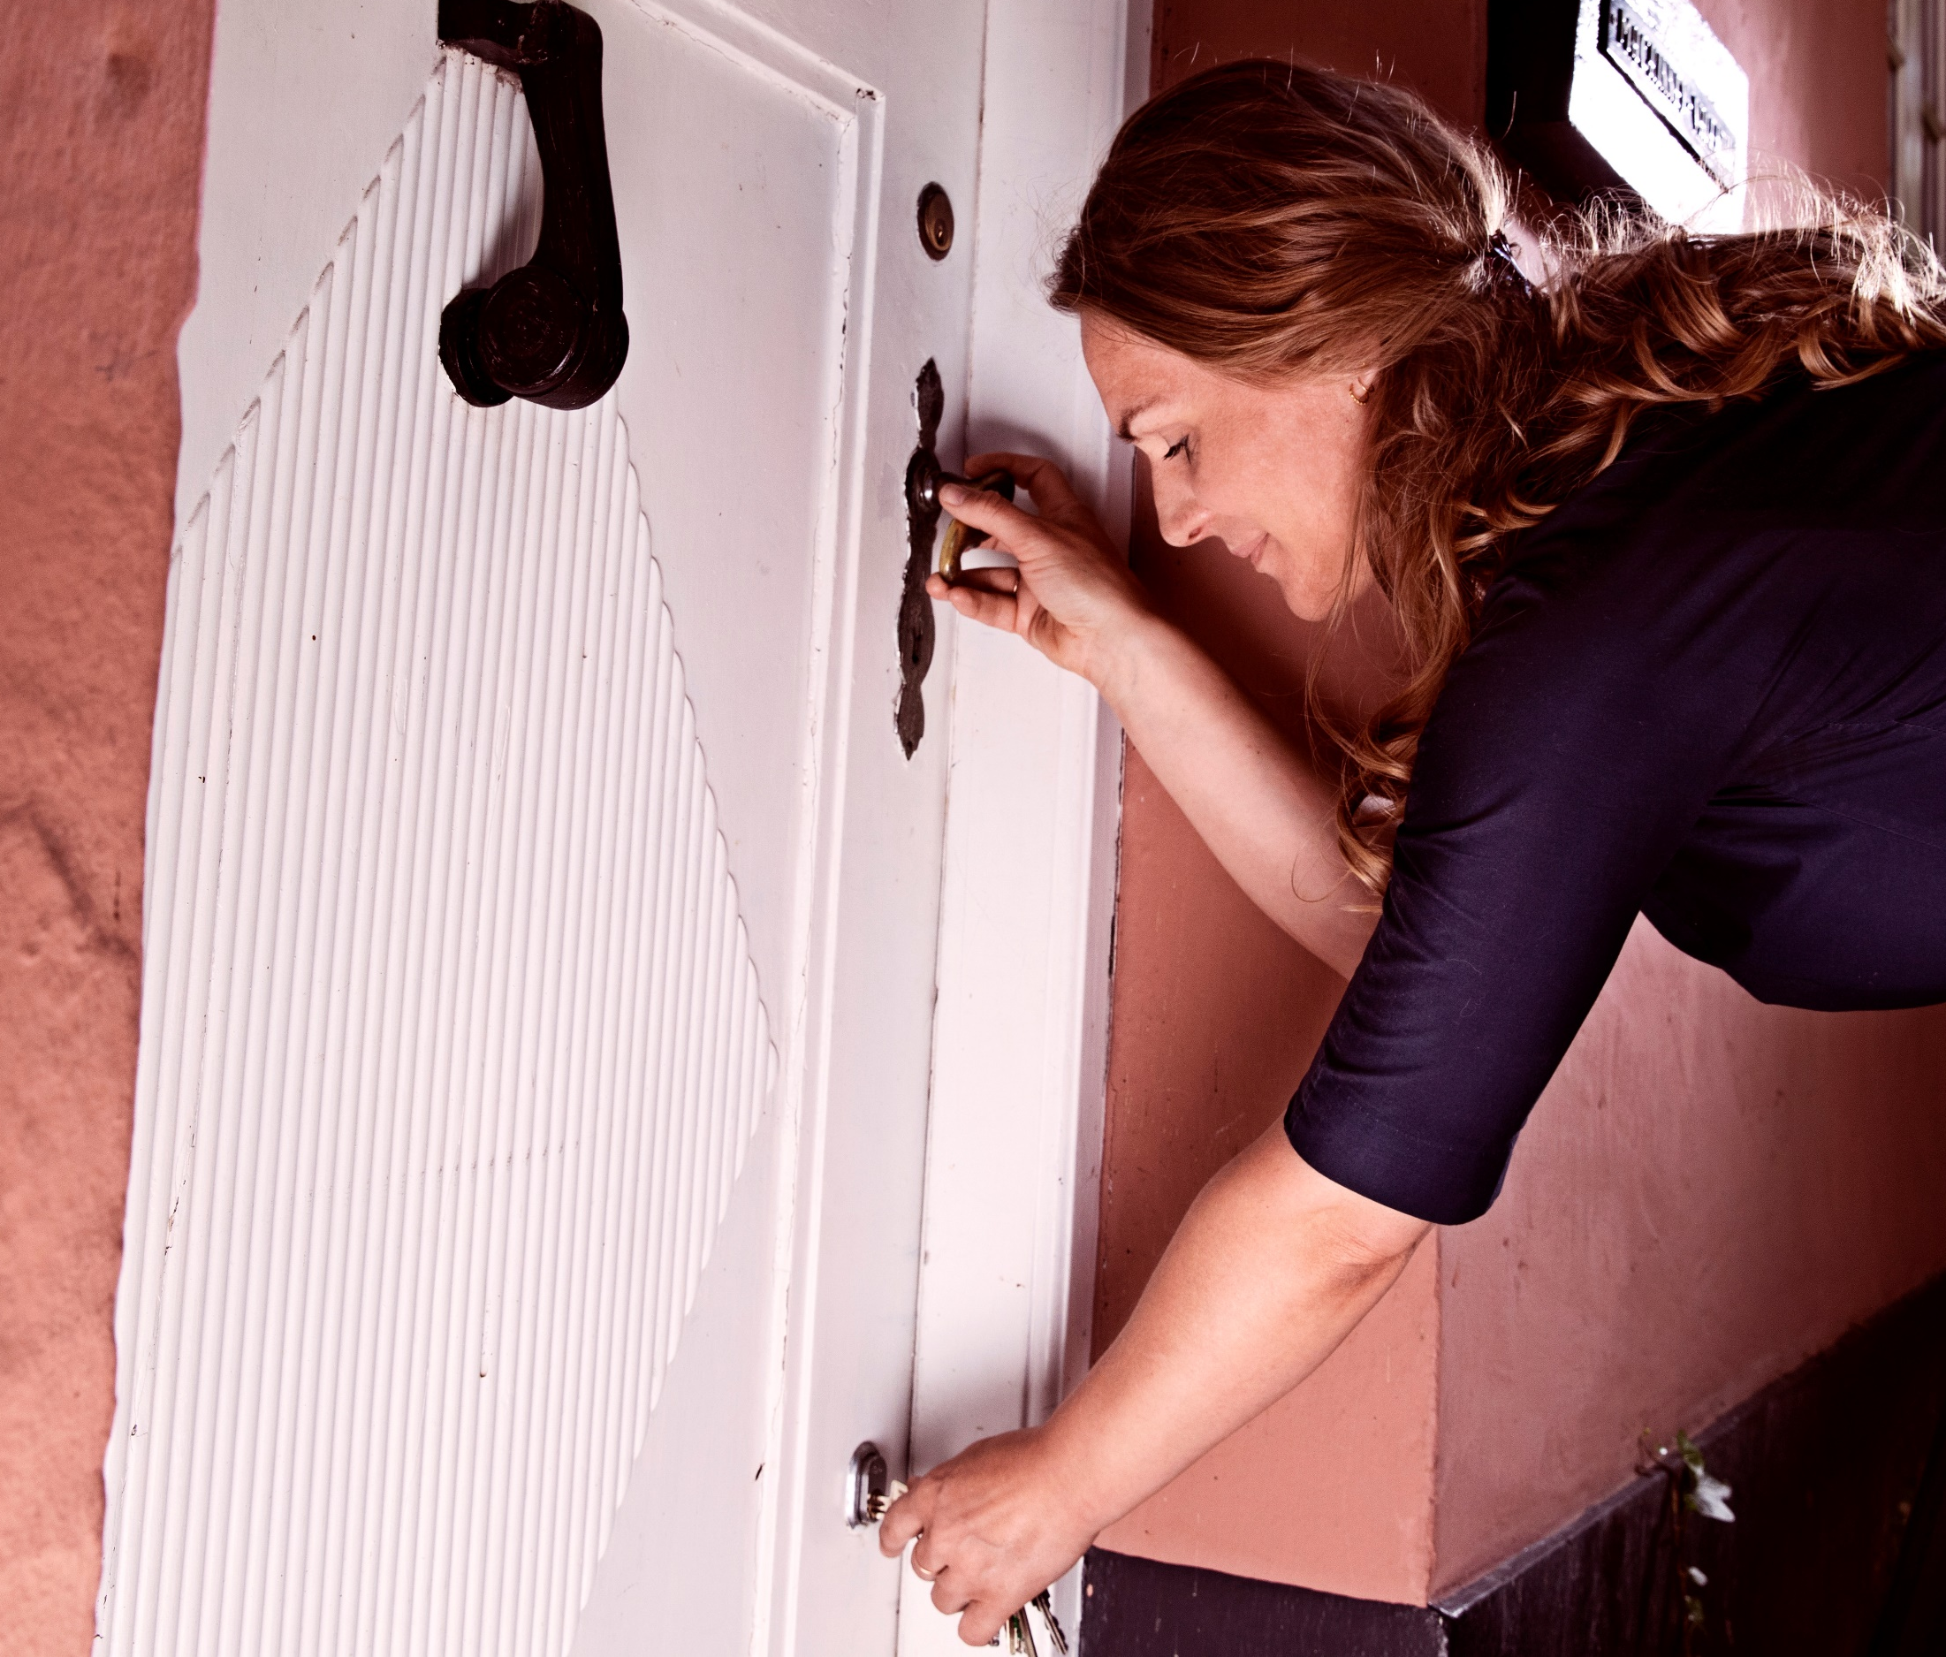
Fakta om indbrud og indbrudstyve
I Danmark er der flere indbrud per indbygger end i Sverige og Norge til sammen.
Danmark har tre gange så mange indbrud som lande, vi plejer at sammenligne os med.
Det typiske indbrud tager i 3-4 minutter.
Indbrudstyven vurderer sin opdagelsesrisiko – og bryder sig ikke om at blive set eller hilst på.
Undersøgelser dokumenterer, at fx aktiv nabohjælp kan være med til at afværge hvert fjerde indbrud..
Side 7 af 12
Side 6 ud af 14

Slide 8
Hvad kan I gøre?
To nemme måder til at hjælpe borgerne med indbrudsforebyggelse.
1.
2.
Tal med jeres borgere og
giv dem nogle enkle råd,
der kan få tyven
til at give op.
Gør jeres oplevelser om indbrudsforebyggelse til et fast punkt på jeres personalemøder.
Side 8 af 12

Slide 9



Jeres rolle i indbrudsforebyggelsen
Giv borgerne en hjælpende hånd i lokalområdet
Sig, gerne hej, til dem du møder på din vej
Være opmærksomme på små forandringer eller usædvanlige ting
Ring 114 ved mistanke om indbrud
Side 9 af 12
Notes:
1. Sig, gerne hej, til dem du møder på din vej
Hils på dem, du møder på din vej Mennesker afskrækker – særlig nysgerrige mennesker, der siger hej. Naboer og forbipasserende med nysgerrige blikke øger risikoen for at blive genkendt og gør et område mindre attraktivt at begå indbrud i
2. Være opmærksomme på små forandringer eller usædvanlige ting
Afhjælpe/gøre opmærksom på uheldige signaler, som I støder på, fx en tom skraldespand, der står halvvejs ude på fortovet. Være opmærksomme på eventuelle ”mærkninger” fra indbrudstyven. Det kan fx være sten i indkørsler, mærkninger på postkasser, skraldeposer oven på skraldespande eller lignende.
3. Ring 114 ved mistanke om indbrud
Ring 114, hvis du har haft indbrud eller er vidne til mistænkelig adfærd. Politiet kan opklare flere indbrud, hvis du hjælper dem. Dine oplysninger er måske afgørende, og selv mindre detaljer kan gøre en forskel. Overværer du derimod et indbrud, mens det står på, skal du ringe 112 til alarmcentralen.

Slide 10

Gode råd til borgerne
Vær med til at give dem videre
Vær en god nabohjælper
Tænd lys ude, og trim hækken
Brug sikre betalingsformer, når du køber brugt
Ring 114 ved mistanke om indbrud
Gør det svært at bryd ind
Notes:
Vær en god nabohjælper
Hils på dem, du møder på din vej. Og brug Nabohjælps app til at fortælle nabolaget, hvis noget vækker mistanke, eller nogen har haft indbrud. Godt naboskab og fælles opmærksomhed øger tyvens risiko for at blive opdaget. Det gør nabolaget mindre attraktivt for tyven og mere trygt for dig. Hent appen, og læs mere, på nabohjælp.dk.
2. Tænd lys ude, og trim hækken
Sørg for god belysning uden for dit hjem. Lys med sensor øger chancen for, at tyven bliver set af naboerne og forstyrret i sit arbejde. Overvej også hvor omkring huset det er nemt at gemme sig. Trim hække, buske og træer, som kan give dække. På den måde bliver det sværere for tyven at komme uset ind.
3. Gør det svært at bryde ind
Lås værktøj og haveredskaber inde i dit skur eller garage, så det ikke kan bruges til indbrud. Sørg for gode, solide låse, døre og sikrede vinduer. To låse på hoveddøren med minimum 40 centimeter mellemrum og sikringsbeslag på vinduer, gør det sværere for tyven at bryde ind.
4. Brug sikre betalingsformer, når du køber brugt
Du kan selv gøre noget for at mindske risikoen for at købe stjålne genstande. Brug altid MobilePay, eller kig efter NemID hos sælger, når du køber brugt. Begge betalingsformer er knyttet til cpr-nummer, som kan spores tilbage til sælger, og det ønsker kriminelle ikke.
5. Ring 114 ved mistanke om indbrud
Ring 114, hvis du har haft indbrud eller er vidne til mistænkelig adfærd. Politiet kan opklare flere indbrud, hvis du hjælper dem. Dine oplysninger er måske afgørende, og selv mindre detaljer kan gøre en forskel. Overværer du derimod et indbrud, mens det står på, skal du ringe 112 til alarmcentralen.

Slide 11
Præsentation af Bo trygt i XXXXXXXX Kommune d XX/XX/20XX
Side 1 2 af 12

